Slide 1
ERZİNCAN İL MİLLİ EĞİTİM MÜDÜRLÜĞÜ
(KOÇLUK ATÖLYELERİ)
EĞİTİM PROJESİ

Slide 2
GİRİŞ
2023 vizyonunun bir özeliği de konfeksiyon eğitim modelinden bireyin biricikliğine önem ve değer veren eğitim modeline yönelmiş olmasıdır. Konfeksiyon eğitim modeli, herkes için standardize edilmiş müfredat, öğretim ilke ve yöntemlerini ifade eder.
2023 eğitim vizyonu mizaç ve yetenek temelli bir tanıma yaklaşımı, eğitim sisteminin aktörlerinin gelişimi için kritik öneme sahiptir

Slide 3
GİRİŞ
Bireyin kendini tanıması ve bu tanımanın takibi, onun eğitim yolculuğunda kişiselleştirilmiş bir yol haritasına sahip olması anlamına gelir. Öğretmen, her çocuğun farklı olduğu ve her beynin farklı öğrendiği yaklaşımıyla hareket eder. Çocukların hazır bulunuşluklarını tespit ederek müfredatı, öğrenme ortamını ve materyallerini bu farklılıklara uygun olarak düzenler.

Slide 4
GİRİŞ
Müfredat kelimesinin kökü “fert”ten gelir. O fert çocuktur, öğrencidir, onun içinde saklı olan cevherdir. Bu cevheri, mücevher yapacak oyuncularsa öğretmenlerdir. Biz bu sahnede ancak rehber olabiliriz.
Şahsiyeti, şahsiyet bina eder.
Öğretmenin şahsiyeti yeterli olgunluğa ve güce erişmezse içerik, teknoloji, fiziksel altyapı değerini bulamaz.

Slide 5
1. GEREKÇE
Hiçbir okul türündeki öğrenci bir diğerinden daha avantajlı ya da dezavantajlı değildir. Hepsi hak temelli bir bakış açısıyla her türlü desteğe layıktır.
Ortaöğretim sistemi sonuç değil süreç odaklı, akademik beceriler ile birlikte diğer gelişim alanlarını dikkate alan, bireysel farklılıklara duyarlı, teknolojinin doğru ve etkin olarak kullanıldığı, çevresine değer katan ve öğrencilerine değer kazandıran bir yapıya kavuşturulacaktır.
2023 Eğitim Vizyonu’nun 21. yüzyıla dair eğitim önerisi, 21. yüzyıl Talim ve Terbiye Modeli şeklindeki çift kanatlı bir okumadır.

Slide 6
ÖNERİLEN YAKLAŞIM
Anadolu Liseleri, Mesleki Ve Teknik Anadolu Liseleri, Anadolu İmam Hatip Liseleri, Sosyal Bilimler ve Fen Liseleri türündeki okullar, orta öğretim kurumu zincirinin rakipleri değil tanımlayıcı ve tamamlayıcılarıdır.
Her okul kendi Okul Gelişim Modelini kendisi hazırlayacak ve uygulamaya başlayacaktır. Okul Gelişim Planlarındaki hedefler doğrultusunda; öğrencilerin bireysel, akademik ve sosyal gelişim amaçlarına yönelik etkinlikler izlenecek, değerlendirilecek ve desteklenerek iyileştirecektir. Bu gelişim modeli ile tüm kademelerde yarışma ve rekabet odaklı değil paylaşım temelli bir anlayış benimsenecektir.

Slide 7
ÖNERİLEN YAKLAŞIM
Birey, kişiselleşmiş bir yol haritasına sahiptir.
Öğretmen, kişinin kendisini tanıması ve başarmasına koçluk yapacaktır.
Mesleki yeterlilikleri yüksek, başarılı öğretmenler bilgi ve deneyimlerini diğer öğretmenlerle paylaşacak böylece öğrenci başarısında öğretmen yeterliği yükseltilecektir.
Bunun için zümre toplantıları artırılarak etkileşim temelinde, yeniden yapılandırılacaktır.

Slide 8
PROJENİN ANA AMACI:
Talim Ve Terbiye Temelli Anlayış Yerleştirilecek
Okullar Arasındaki Nitelik Farkı Kapanmaya Başlayacak
Okullar Çocuklar için Mutlulukla Yer Aldıkları Bir Hayat Alanına Dönüşecek
Meslek Liseleri de Yüksek Öğrenime Geçişte Yeterli Bir Yapıya Kavuşacak
Öğrencilerin Üzerindeki Sınav Baskısı Azalacak
Çocuklara, Mensubu Olduğu Toplumun Değerleri, Öğretmenlerinin Şahsiyetiyle aktarılacak.
Öğretmen ve Okul Yöneticilerinin Mesleki Tatmin Duygusu Yükselecek

Slide 9
HEDEF GRUBU:
Bu projenin hedef grubu, ortaöğretim kurumlarının 9-10-11-12. sınıf öğrencileri ile eğitimin bütün paydaşlarıdır.
Orta öğretim alan dersleri, öğretmen zümreleridir.

Slide 10
KAPSAM:
Bu proje, 2018-2019 eğitim ve öğretim yılı için il genelinde resmi/özel tüm ortaöğretim düzeyindeki okulların 12. sınıf öğrencilerini kapsar.
TYT/AYT sınavlarına hazırlanan 12. sınıf öğrencileri Koçluk Atölyesi desteği ile güçlendirilecektir.
12. sınıftaki öğrencilerin, sınav konularını kapsayan ortak sınav sonuçları her okulda ayrı ayrı analiz edilerek, zümrelerde görüşülecek ve okulların gerekli tedbirleri almaları sağlanacaktır.
Alanında farklılık oluşturan öğretmenler,halkalar halinde farklı okullarda seminerlerle paylaşımda bulunacaktır.
Koçluk atölyeleri mizaç ve yetenek temelli bir işlevi de yerine getireceğinden, öğretmenler değer aktarımında da bulunacaktır

Slide 11
DAYANAK:
Milli Eğitim Müdürlükleri Yönetmeliğinin Eğitim Öğretim ve Öğrenci İşleri Bölümü ile Program Geliştirme Bölümü (12 ve 13. maddedeki görev tanımları),
2023 Eğitim Vizyon Belgesi, 2018 Erzincan Eğitim Çalıştayı
Milli Eğitim Bakanlığı Eğitim Kurulları Ve Zümreleri Yönergesi

Slide 12
Araştırma Sonuçları

Slide 13
Araştırma Sonuçları
Amerikan Blessing-White İnsan Kaynakları ve Danışmanlık Şirketi’nin 2009’da Amerikalı öğretmen ve öğrenciler üzerine yaptığı bir araştırmada, aşağıdaki sonuçlara ulaşılmıştır;
Öğretmenlerin %84’ünün iş hedefleri arasında koçluk yapmak var ve koçluk yapmayı seviyorlar.
Öğrencilerin %87’si kendisine koçluk yapılmasını istiyor; ancak sadece %52’si öğretmenlerinden koçluk alıyor.
Blessing White Consultancy, 2009

Slide 14
Araştırma Sonuçları
Öğrencilerin % 65’i koçluğun başarı performanslarına ve hayatlarına önemli katkısı olduğunu düşünüyor.
Öğretmenlerin %88’i koçluk yaptıklarında, mesleki hedeflerini yakaladıklarına inanıyor .
,

Slide 15
KAZANIMLAR
Öğrencilerin;
Kendilerini tanıması
Farkındalık düzeylerini artırması
Hedef belirlemesi
Problem çözme ve güçlüklerle baş etme becerileri geliştirmesi
Motive olması
Sorumluluk duygusu, özgüven ve iç disiplin geliştirmesi,
Öğrencilerin öğretmen şahsiyetinden etkilenmesi,
çalışmadan beklenen kazanımlardır.

Slide 16
EĞİTİM KOÇLUĞU

Slide 17
KOÇLUK NEDİR?
Bir kişinin, başka bir kişinin yaşamında çok güçlü bir fark yaratmasını sağlayan, çözüm odaklı eylemler ve sonuçlar üreten özel bir iletişim alanıdır.
Koçluk, kişinin içindeki sınırsız gücü, onur duyacağı bir doğruluk ve dürüstlük ile ortaya çıkarma sanatıdır.

Slide 18
K O Ç L U K
* Performansı geliştirmenin en hızlı yöntemi olup, kişilerin kendi potansiyellerini ortaya koymalarına yardımcı olur.
* Kişinin içindeki pozitif güçleri ortaya çıkaran ve ÖĞRENCİYİ yüreklendiren zengin bir kaynaktır.
* İnsanların kendini tanıma sürecini harekete geçirerek, onların enerjisini arttırır.

Slide 19
K O Ç L U K
* Kişilerin amaçlarına ulaşması için kararlar almasına, stratejiler geliştirmesine ve bunları eyleme dönüştürmesine yardımcı olur.
* Kişinin yaşamak istediği hayatı yaşaması; bulunduğu nokta ile bulunması gereken nokta arasındaki boşluğu kapatır.
* Kişilerin güçlü yönlerini kendisine fark ettirerek, bunları avantaja çevirmesini, güçlenmesini sağlar.

Slide 20
K O Ç L U K
Kişileri konuşmak düşünmek yerine, sonuç yaratan eylemlere götürür.
Kişilerin cevapları kendilerinin bulmasına yardımcı olur; önerilerde bulunmaz, öğüt vermez, açık uçlu - güçlü sorular sorar ve teknikler uygular.
* Herkesin değişimi gerçekleştirecek güce sahip olduğuna inanır ve onların güçlü yanlarının keşfeder, kişiyi onurlandırır.

Slide 21
Koçlar
Şu anda neredesiniz?
Ne olmak istiyorsunuz?
Orada olmak için ne yapmalısınız?
ile ilgilenir.”
Daima “geleceğe” ve “şimdiye” odaklanır.
NASIL
NEDEN
NİÇİN

Slide 22
KOÇLUK NE DEĞİLDİR?
Terapi değildir
Danışmalık değildir
Mentorlük değildir
Eğitim vermek değildir
Felsefe veya öğreti değildir

Slide 23
EĞİTİM KOÇLUĞUNUN YARARLARI
1. Öğrencilerin öz farkındalıklarını kazanmaları,
ne tür öğrenci olduklarını keşfetmeleri ve değişip gelişme yönünde ilerlemelerine koçluk yapar.
Geleneksel yaklaşımlardan farklı olarak, koçluk çalışması tüm eğitim çalışanlarını kapsayan bir yolculuktur.
Koçluk alan öğrenciler, kendileriyle ilgili keşiflerde bulunarak kişisel gelişim kaydederler.

Slide 24
EĞİTİM KOÇLUĞUNUN YARARLARI
2- Öğrenci ve öğretmenlerin, potansiyellerini açığa çıkartıp geliştirmelerine, mutlu ve sağlıklı olarak çalışmalarına, kendine yeten, özgüven sahibi, başarılı ve doyumlu eğitim paydaşları olarak gelişmelerine koçluk yapar.

Slide 25
EĞİTİM KOÇLUĞUNUN YARARLARI
3- Öğrenci ve öğretmenlerin, öğrencilerle olan sevgi bağlarının ve okul içi tüm iletişimlerinin güçlenip gelişmesine koçluk yapar.
Koçluk becerilerini öğrenmek, okuldaki çatışmaları azaltacak, sorunları çözecektir.
4- Olumlu bir okul kültürünün geliştirilmesine katkı sağlar.

Slide 26
Güdüleme yeterliliği
İletişim yeterliliği
Araştırma
(veri toplama)
yeterliliği
Koçun Yeterlilik Alanları
Eğitim bilimleri
yeterliliği
Sorun çözme
(karar verme) yeterliliği
Davranış bilimleri yeterliliği
İzleme-Süreç
yeterliliği

Slide 27
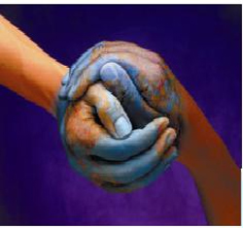
Koçluk Süreci

Slide 28
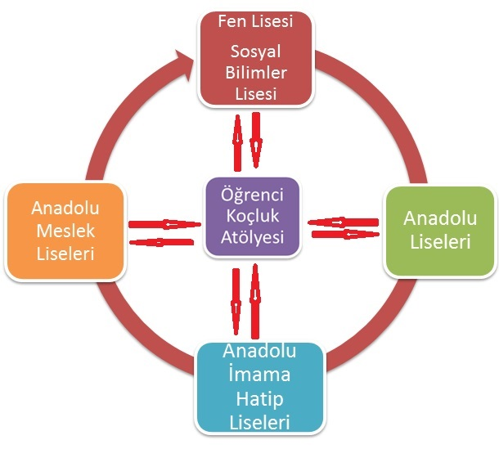
BAŞARI HALKALARI

Slide 29
2018 – 2019 EĞİTİM ve ÖĞRETİM YILI KOÇLUK SÜRECİNDE YAPILACAKLAR
Bu çalışma 2018-2019 eğitim ve öğretim yılı, orta öğretim 12. sınıf öğrencileri içindir.
Okullardaki 12 sınıf öğrencileri, bütün branş öğretmenlerine eşit sayıda paylaştırılacaktır.
Gruplara öğrenci dağılımı yapılırken; başarı düzeyi yüksek, orta ve düşük olan öğrenciler, eşit olarak dağıtılacaktır.
Koçluk Atölyesi: (Eğitim Koçu) Okuldaki öğretmen durumuna göre derse giren branş öğretmenleri 12. sınıftaki öğrencileri paylaşarak koçluk yapacak. (Örnek : Bir okulun son sınıfında 100 öğrenci, okulda da 20 branş öğretmeni var ise her öğretmen 100/20=5 öğrenci ile birebir rehberlik faaliyeti yürütecek, öğretmen sayısının yeterli olması halinde 9-10-11. sınıflarda da uygulanabilecektir.)

Slide 30
Okul Psikolojik Danışmanının Görevleri
Projeyi sene başında düzenleyeceği bir toplantıda öğretmenlere tanıtır, kullanılacak formlar hakkında, sınav sistemi hakkında genel bilgiler verir ve sınava hazırlığın öneminin öğrenciler gözünden aktarır.
Koç öğretmenlere tüm çalışmalar boyunca müşavirlik yapar.
Görüşmelerde karşılaşılan ve uzman gerektiren konularda, koç öğretmenlerin rehberlik servisine yönlendirdiği öğrenciler ile danışma yapar.
Yapılan deneme sınavı sonuçlarına göre okulun genel başarı durumunu analiz eder, ve aylık toplantılarda öğretmenler ile birlikte yapılabilecek çalışmaları, yeni görüşmelerin planlaması hakkında görüş önerisi sunar.

Slide 31
SINIF REHBER ÖĞRETMENİNİN GÖREVLERİ
Koçluk atölyesi öğretmen ve öğrencilerinin kaydını tutar.
Öğrenci gözlem ve takip formlarını öğrenci koçlarından toplayarak değerlendirir, değerlendirme sonuçlarını okul idaresine bildirir.
Velilere tebrik veya davet mesajları göndererek velileri sürece katar.
Konu desteğine veya rehberlik desteğine ihtiyacı olan öğrenci bilgilerini öğrenci koçlarından alarak ilgili branş öğretmeni veya okul rehberlik servisine bildirir.
Öğrencilerin mizaç ve yeteneğinin, öğrenci koçlarının şahsiyeti ile müspet gelişimini izler, okul idaresini bilgilendirir.

Slide 32
OKUL YÖNETİMİNİN GÖREVLERİ
Proje ile ilgili eğitim paydaşlarını bilgilendirmek,
Koçluk atölyelerinin uygulanacağı ortamı hazırlamak,
Analiz sonuçlarını zümre öğretmenler kurulları ile değerlendirmek (kullanılan yöntem ve teknikler, çoklu zekâ, aktif öğrenme, öğrenci merkezli eğitim, eksik anlaşılan veya anlaşılmayan konuların telafisi gibi),
Zümre öğretmenler kurullarının aktif şekilde çalışmasını sağlamak,
12. sınıf öğrenci sayılarına göre derse giren her branş öğretmenine eşit sayıda öğrenci düşecek şekilde öğrenci gruplarını oluşturmak ve (eğitim koçu) görevlendirmek.
Öğrenci-veli (aile) mesajlarını iletmek, ziyaretlerini planlamak
Dönem sonu raporunu il yürütme kuruluna sunmak.

Slide 33
İL YÜRÜRTME KURULUNUN GÖREVLERİ
İlimizde görev yapmakta olan Biyoloji, Coğrafya, Fizik, Kimya, Matematik-Geometri, Tarih, Türk Dili ve Edebiyatı, Rehberlik öğretmenleri arasından belirlenecek öğretmenlerden oluşan İl okul halkalarının oluşturulması.
Halkaların çalışma yapacakları okullarda verecekleri seminer konularının planlanması. Öğretmenler tarafından ihtiyaç duyulan materyalin geliştirilmesi, temin edilmesi, hazırlanması ve Okullar (ya da diğer ilgililer) tarafından çoğaltılması.
Çalışma mekânlarının belirlenmesi, organizasyonu, gerekli tanıtım ve bilgilendirmelerin öğrencilere okul tarafından yapılması.
Belirlenen takvime göre ekiplerin görevlendirilmesi ve uygulamaların yapılması.

Slide 34
ÇALIŞMA BASAMAKLARI
Koçluk Sistemi 5 basamakta uygulanacaktır:
Öğrenciyi Tanıma Çalışmaları
Öğrencinin Başarı Durumunun Tespiti ve Takibi
Hedef Belirleme ve Hedefe Yönlendirme
Düzenli Takip
Geri Bildirim

Slide 35
1. ÖĞRENCİYİ TANIMA ÇALIŞMALARI:
Öğrenci ve Veli Tanıma Formu’nun doldurulması. Koçluk sistemi hakkında velilere bilgi verilmesi.
Problem Tarama Ölçeğinin uygulanarak, sonuçlarının öğrenci ve velilerle paylaşılması (PTÖ uygulaması, Milli Eğitim Müdürlüğü tarafından yapılacaktır)
Öğrenme Stillerinin belirlenmesi

Slide 36
2. ÖĞRENCİNİN BAŞARI DURUMUNUN TESPİTİ ve TAKİBİ:
Ders Notu Takip Çizelgesinin düzenli olarak doldurularak, öğrencinin okul başarısının takip edilmesi.
TYT/AYT Denemeleri Takip Çizelgesi yardımıyla, öğrencinin deneme sınavlarındaki durumunun sürekli olarak izlenmesi
Öğrencinin kitap okuma alışkanlığının
izlenmesi.
Öğrencinin devam-devamsızlık durumunun
takip edilmesi.

Slide 37
3. HEDEF BELİRLEME ve HEDEFE YÖNLENDİRME
Koçun gözetiminde öğrencinin ilgi, yetenek ve akademik başarısı ile ilgili veriler incelendikten sonra, öğrencinin kendi uzun ve kısa vadeli hedeflerini belirlemesi sağlanır.

Slide 38
3. HEDEF BELİRLEME ve HEDEFE YÖNLENDİRME
İyi Bir Hedef Nasıl Olmalıdır?
Pozitif
Hedef kimin kontrolünde?
Belirgin, ölçülebilir, ulaşılabilir, gerçekçi, zamana bağlı
Ekolojik
Koçluk arkeolojik kazı yapmaya benzer; kazı süreci zor ve uzundur, sabır ister.

Slide 39
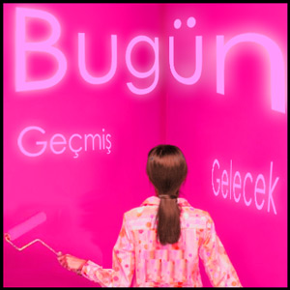
3. HEDEF BELİRLEME ve HEDEFE YÖNLENDİRME
İyi Bir Hedef Nasıl Olmalıdır?
Pozitif:
Hedef belirlerken olumlu cümleler kurmak gerekir;
“Okula geç kalmak istemiyorum.” YANLIŞ
“Okula zamanında gelmek istiyorum.” DOĞRU
Şu ana ve geleceğe odaklanılmalıdır.

Slide 40
3. HEDEF BELİRLEME ve HEDEFE YÖNLENDİRME
İyi Bir Hedef Nasıl Olmalıdır?
Hedefin Kimin Kontrolü Altında Olduğu Belirlenmelidir:
“Destekleme kurslarına yazılmak istiyorum.” (Kimin kontrolünde? Veli? Öğrenci? )
“Matematik sınavından 3 almak istiyorum.” (Öğrencinin kontrolünde)

Slide 41
3. HEDEF BELİRLEME ve HEDEFE YÖNLENDİRME
İyi Bir Hedef Nasıl Olmalıdır?
Belirgin, Ölçülebilir, Ulaşılabilir, Gerçekçi, Zamana Bağlı:
“20 Ocak 2019 tarihindeki deneme sınavında, matematikten 15 net yapmak istiyorum.”

Slide 42
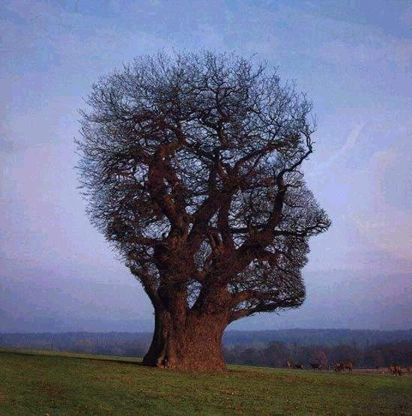
3. HEDEF BELİRLEME ve HEDEFE YÖNLENDİRME
İyi Bir Hedef Nasıl Olmalıdır?
Ekolojik:
Çevresine, ekonomik durumuna, yaşam koşullarına, kültürüne uyumlu olmalıdır.
“Okçuluk sporuna başlamak istiyorum.”

Slide 43
4. DÜZENLİ TAKİP:
Haftalık toplantılarda öğrencinin:
Akademik yönden;
1- Haftalık Test Takip Çizelgelerinin,
2- TYT/AYT Denemeleri Takip Çizelgesinin,
3- Devam-Devamsızlık Çizelgesinin
4- Günlük Kitap Okuma Çizelgesinin
 Mesleki ve sosyal yönden de; belirlediği hedeflerin, takip edilmesi.

Slide 44
5. GERİ BİLDİRİM:
 Aylık veli bilgilendirme toplantısı
 Her ay rehber öğretmenlerle paylaşım toplantısı

Slide 45
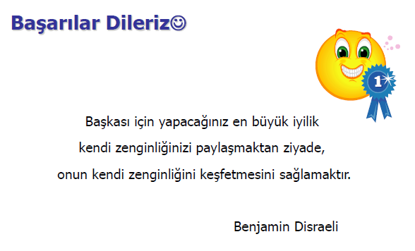

Slide 46
Örnek Tebrik Mesajı
Sayın ………………………………
Velisi bulunduğunuz okulumuzun……/…..sınıfında eğitim öğretim gören ……..numaralı ……………………………..2018/2019 eğitim öğretim yılı ….dönemi “……………….” Dersi…….. sınavında …………puan alarak üstün başarı göstermiştir.
Öğrencinizin başarısında sizlerin katkısının büyük olduğunu düşünerek hem sizi hem de öğrencinizi tebrik eder başarılarının devamını dileriz.
……………..Öğretmeni Okul Müdürü

Slide 47
GURUR ÇAYI DAVET MESAJI ÖRNEĞİ (1)
Sayın ……………………….
Okulumuz öğrencilerinden velisi bulunduğunuz… sınıfı……nolu… ……………… ………………….örnek davranışlarından dolayı kutluyor, başarılarının devamını diliyorum.
…………………tarihinde saat………….’da/de okulumuzda düzenlenecek olan “GURUR ÇAYINA” davetlisiniz. Gurur çayına katılarak bizi ve öğrencinizi onurlandırmanızı dileriz. Saygılarımla.
Okul Müdürü

Slide 48
GURUR ÇAYI DAVET MESAJI ÖRNEĞİ (2)
Sayın ……………………………..
…………….……………. tarihinde okulumuzda yapılan ………………...........................…. sınavında çocuğunuz ………………………………. üstün başarı göstermiştir. Sizi ve öğrencimizi kutluyor, başarılarının devamını diliyorum.
……………… tarihinde saat…….’da/de okulumuzda düzenlenecek olan “GURUR ÇAYINA” davetlisiniz.
Katılımınızı, bizi ve öğrencinizi onurlandırmanızı dileriz. Saygılarımla.
Okul Müdürü

Slide 49
UYGULAMA TAKVİMİ
ÇALIŞMA NO | 2018-2019 ÇALIŞMA ADI | ÇALIŞMA ZAMANI
1 | Proje Okullarına Projenin Tanıtımı | Şubat Ayı İlk Haftası
2 | Başarı halkası Öğretmenlerinin görevlendirilmesi | Şubat Ayı İkinci Haftası
3 | Okul Aile Birliklerine Proje Tanıtımı | Şubat Ayı Üçüncü Haftası
2 | Öğrencilerin ve Eğitim Koçunun Seçimi (Koçluk Atölyesi) | Şubat Ayı İlk Haftası
3 | Başarı halkası Öğretmenlerinin okul seminerleri | Şubat, Mart-Nisan-Mayıs
4 | Eğitim Koçunun Öğrencilerle Toplantısı | Her Hafta
5 | Okul Zümre Başkanları Toplantısı | Her Ayın İlk ve Üçüncü Haftası
6 | Eğitim Bölgesi Başarı Değerlendirme Toplantısı | Her Ayın Son Haftası
7 | Veli Tebrik Mesajı, Gurur Çayı, Veli Ziyareti | Sürekli
8 | Okulların Okul Çalışma Raporlarının Hazırlanması | İlk Rapor Şubat- Son Rapor Haziran
9 | İl Değerlendirme Toplantısı ve Raporlama | Ocak/Haziran Ayı Son Haftası

Slide 50
YÜRÜTME KURULU
ADI SOYADI | GÖREVİ | UNVANI
Aziz GÜN | PYK Başkanı | İl Milli Eğitim Müdürü
Celal AYDIN | PYK Koordinatör | Orta Öğretim Şube Müdürü
Murat DEMİR | PYK Üyesi | Mesleki ve Teknik Eğitim Şube Müdürü
Cevat BİNGÖL | PYK Üyesi | Din Öğretimi Şube Müdürü
Yıldız ERTUNÇ | PYK Üyesi | Rehberlik ve Özel Öğretim Şube Müdürü
Mehmet GÜLER | PYK Üyesi | Rehberlik ve Araştırma Merkezi Müdürü
Abdulkadir ÖZER | PYK Üyesi | Rehber Öğretmen
Uğur ALTUNDAL | PYK Üyesi | Rehber Öğretmen
Ekrem NALDAN | PYK Üyesi | Ar-Ge Öğretmen

Slide 51
Sınav Sonuçları izleme

